Slide 1
als Datendetektiv*in dem Klima auf der Spur!

Slide 2











Daten – was ist das?
Name
Geburtstag
Lieblingsessen

Slide 3



Wie kann man Daten malen?

Slide 4
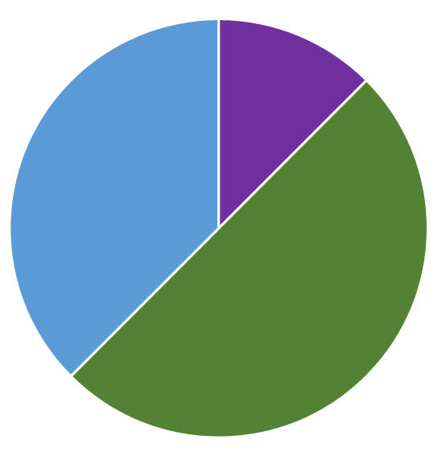
Wie kann man Daten malen?
Notes:
Dazu sagen, wenn es dann zu viele Züge sind, ist es nicht mehr so übersichtlich, drum macht man dann lieber eine Fläche

Slide 5
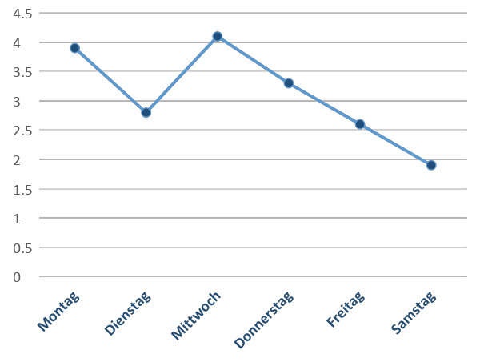
Wie kann man Daten malen?
Montag
Donnerstag
Montag
Dienstag
Dienstag
Mittwoch
Donnerstag
Freitag
Samstag
Mittwoch
Freitag
Samstag

Slide 6
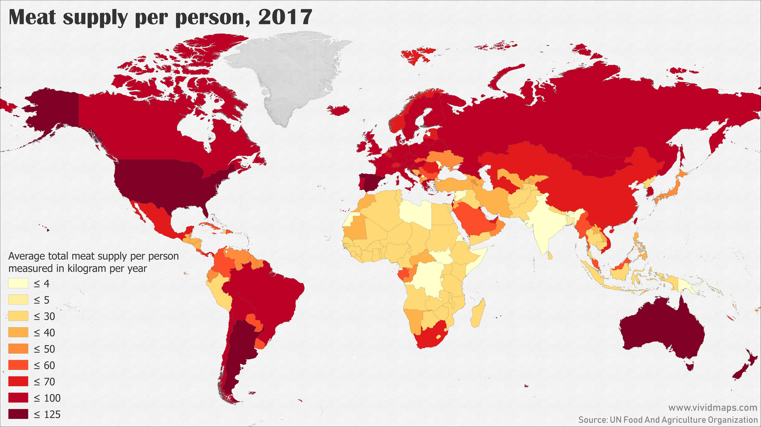

Wie kann man Daten malen?

Slide 7
Was haben wir zum Frühstück gegessen?
Foto der Kinder, aufgestellt in Gruppen je nach Frühstück einfügen.
MÜSLI
BROT SÜSS
BROT SALZIG
NICHTS
ANDERS

Slide 8
Wie fahren wir üblicherweise in die Schule?
Foto der Kinder, aufgestellt in Gruppen je nach Verkehrsmittel einfügen.
FAHRRAD
TRAKTOR
AUTO
BUS
ZUG
ZU FUSS

Slide 9
10 Minuten Pause

Slide 10
Was haben wir zum Frühstück gegessen?
Foto der Kinder, aufgestellt in Reihen je nach Frühstück einfügen.
Frühstücks-Bezeichnung zur jeweiligen Reihe ziehen.
MÜSLI
SÜSSES
BROT
NICHTS

Slide 11
Wie fahren wir üblicherweise in die Schule?
Foto der Kinder, aufgestellt in Reihen je nach Verkehrsmittel einfügen.
Verkehrsmittel -Bezeichnung zur jeweiligen Reihe ziehen.
AUTO
ZUG
BUS
ZU FUSS
FAHRRAD

Slide 12
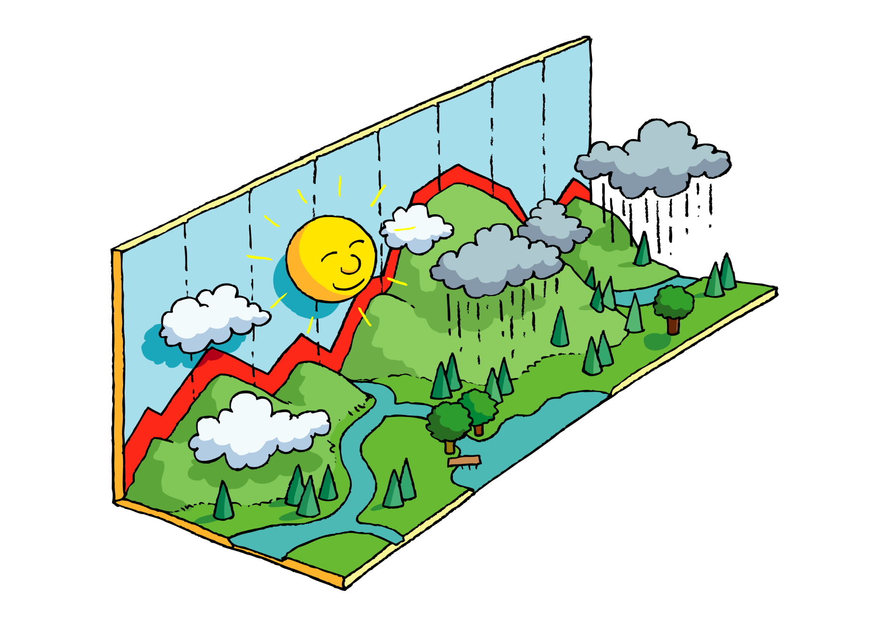
Was ist Klima?
Welches Klima herrscht in Indonesien?
Wie ist das Wetter heute?
Quelle: hanisauland
Notes:
Klima: wie warm oder kalt es an einem Ort über längere Zeit ist und welches Wetter dort normalerweise herrscht
„Welches Klima herrscht in Indonesien?“
Wetter: kurzfristiges Ereignis,
„Wie ist das wetter heute?“
Das Wetter ist manchmal in Wien gleich wie in Mexiko City, das Klima ist aber nicht das gleiche.
Zb Schnee

Slide 13
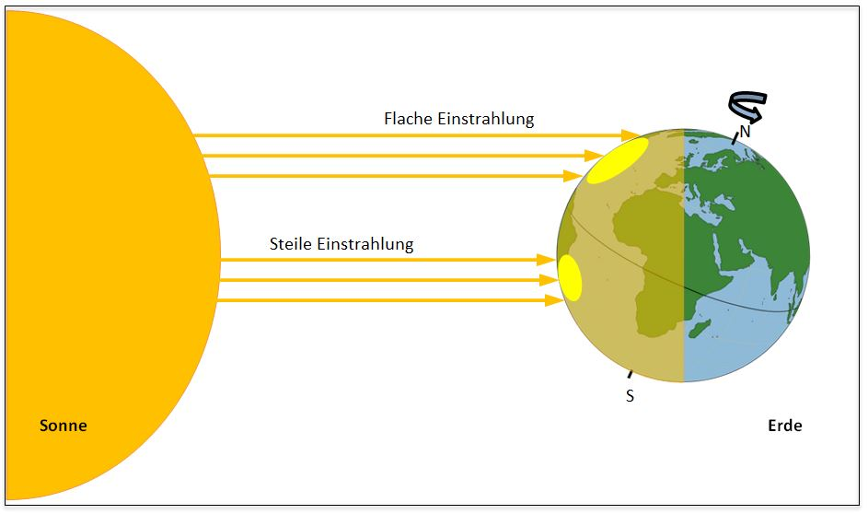
Warum gibt es unterschiedliches Klima?
Quelle: denkwerkstatt-physik
Notes:
Das Wort „Klima“ kommt vom griechischen Begriff „klima“ und bedeutet soviel wie „Neigung“. Damit ist auch ein ganz entscheidender Faktor für den Klimaverlauf genannt: der Einstrahlungswinkel der Sonne, der eine unterschiedliche Neigung hat. Dadurch erwärmt sich die Erde mit unterschiedlichen Temperaturen.

Slide 14
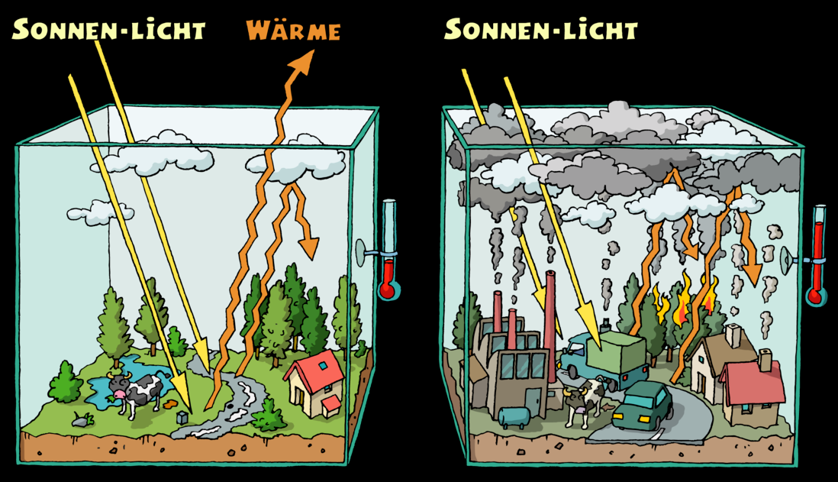
Warum ändert sich das Klima?
CO₂
Treibhaus- effekt
Quelle: hanisauland
Notes:
Die globale Erwärmung der Erde, die sich zum Beispiel im Verschwinden der Alpengletscher zeigt, ist ein Klimavorgang, der sich über eine lange Zeit erstreckt.
Für diese globale Erwärmung ist in den letzten Jahren das Wort „Klimawandel“ geprägt worden.
Das heißt, es hat sich am Zustand der Atmosphäre, die unsere Erde umgibt, etwas verändert: Es sind zu viele Schadstoffe wie Kohlendioxid (=CO₂) hinein gelangt 🡪 die Luft ist wärmer geworden.

Slide 15
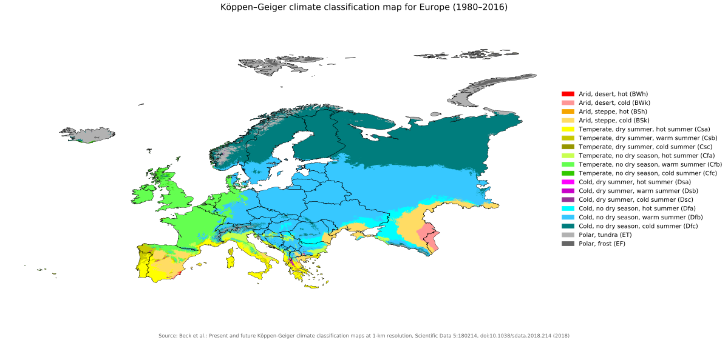
Klimazonen 1980-2016
Wüstenklima Steppenklima
gemäßigt, heißer Sommer gemäßigt, ganzjähriger Regen Kühl, trockene Sommer Kühl, ganzjähriger Niederschlag, ausgeprägter Sommer
Polares Klima
Notes:
Wüstenklima, heiß Wüstenklima, kalt Steppenklima heiß Steppenklima kalt heiße, trockene Sommer warme, trockene Sommer kühle, trockene Sommer ganzjährig feucht, heiße Sommer ganzjährig feucht, kühle Sommer ganzjährig feucht, sehr kühle Sommer heiße Sommer, kalte Winter warme Sommer, kalte Winter kurze, kühle Sommer, lange, kalte Winter Kühl, keine Trockenzeit, heißer Sommer Kühl, keine Trockenzeit, warmer Sommer Kühl, keine Trockenzeit, kühler Sommer kurze, kühle Sommer, sehr kalte Winter ganzjährig frostig

Slide 16
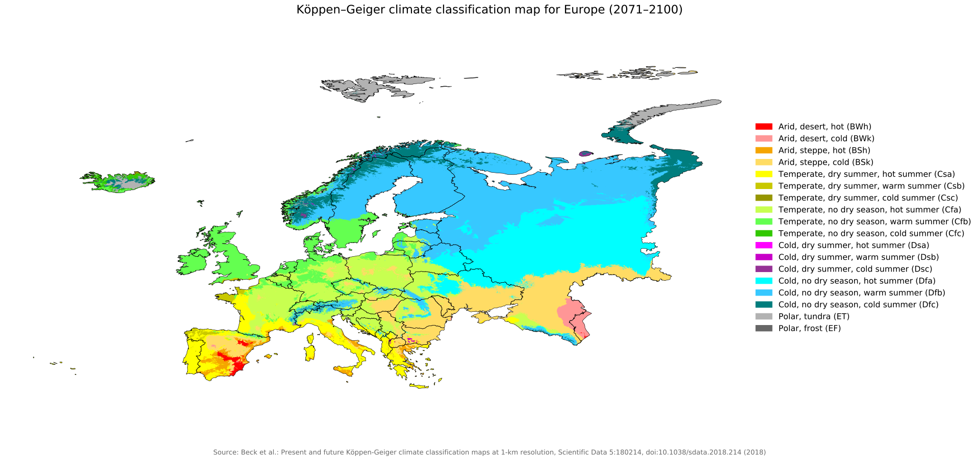
Klimazonen 2071-2610
Wüstenklima, heiß Wüstenklima, kalt Steppenklima heiß Steppenklima kalt heiße, trockene Sommer warme, trockene Sommer kühle, trockene Sommer ganzjährig feucht, heiße Sommer ganzjährig feucht, kühle Sommer ganzjährig feucht, sehr kühle Sommer heiße Sommer, kalte Winter warme Sommer, kalte Winter kurze, kühle Sommer, lange, kalte Winter Kühl, keine Trockenzeit, heißer Sommer Kühl, keine Trockenzeit, warmer Sommer Kühl, keine Trockenzeit, kühler Sommer kurze, kühle Sommer, sehr kalte Winter ganzjährig frostig
Wüstenklima Steppenklima
gemäßigt, heißer Sommer gemäßigt, ganzjähriger Regen Kühl, trockene Sommer Kühl, ganzjähriger Niederschlag, ausgeprägter Sommer
Polares Klima
Notes:
Wüstenklima, heiß Wüstenklima, kalt Steppenklima heiß Steppenklima kalt heiße, trockene Sommer warme, trockene Sommer kühle, trockene Sommer ganzjährig feucht, heiße Sommer ganzjährig feucht, kühle Sommer ganzjährig feucht, sehr kühle Sommer heiße Sommer, kalte Winter warme Sommer, kalte Winter kurze, kühle Sommer, lange, kalte Winter Kühl, keine Trockenzeit, heißer Sommer Kühl, keine Trockenzeit, warmer Sommer Kühl, keine Trockenzeit, kühler Sommer kurze, kühle Sommer, sehr kalte Winter ganzjährig frostig

Slide 17
Vergleichen:
Notes:
Wüstenklima, heiß Wüstenklima, kalt Steppenklima heiß Steppenklima kalt heiße, trockene Sommer warme, trockene Sommer kühle, trockene Sommer ganzjährig feucht, heiße Sommer ganzjährig feucht, kühle Sommer ganzjährig feucht, sehr kühle Sommer heiße Sommer, kalte Winter warme Sommer, kalte Winter kurze, kühle Sommer, lange, kalte Winter Kühl, keine Trockenzeit, heißer Sommer Kühl, keine Trockenzeit, warmer Sommer Kühl, keine Trockenzeit, kühler Sommer kurze, kühle Sommer, sehr kalte Winter ganzjährig frostig

Slide 18
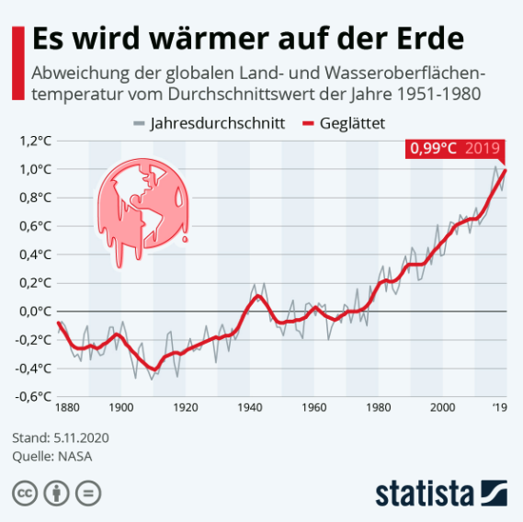
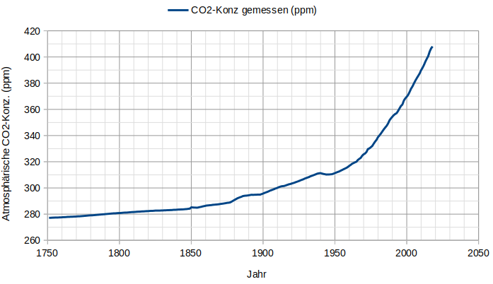
CO₂ und Temperatur
https://cdatac.de/index.php/co2-conc/co2-konzentration-zwischen-1750-und-1900/
Quelle: climate data check

Slide 19
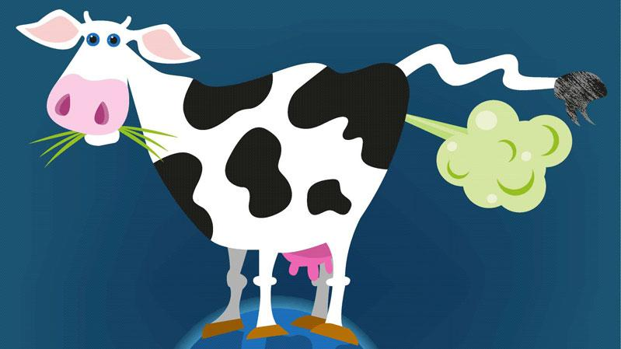
Was sind die Ursachen dafür?
Müll
Essen
Verkehr
Abholzung
Beton
Quelle: bildungsserver-agrar
Notes:
Den größten Anteil am Klimawandel tragen die Menschen:
Abgase: Fabriken, Autos und Flugzeuge produzieren viele Abgase, vor allem umweltschädliches Kohlendioxid (abgekürzt CO2).
Abholzung: Durch die Abholzung des Regenwaldes gibt es nicht mehr genug Bäume, die CO2 wieder in Sauerstoff umwandeln können.
Flächenversiegelung: Immer mehr Menschen leben in immer größeren Städten. So gibt es immer weniger Grünflächen, Parks und Wald, stattdessen viel Beton.
Fleischkonsum: Kühe pupsen umweltschädliches Methan in die Luft.
Lieferketten: Kleidung, Nahrungsmittel und viele andere Dinge legen oft einen weiten Weg zurück mit Flugzeug, Schiff, Bahn oder LKW, ehe sie in die Läden kommen.

Slide 20
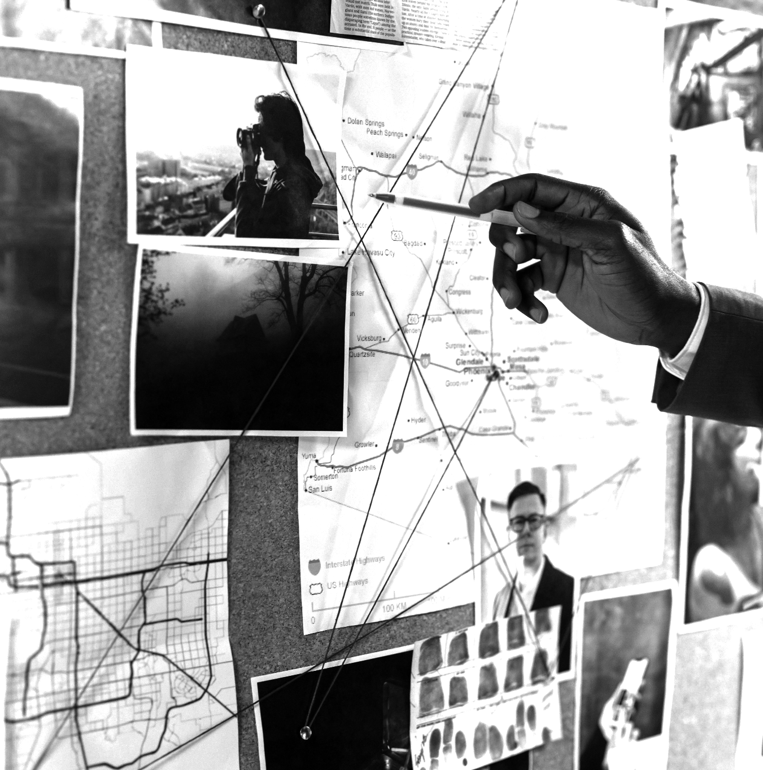


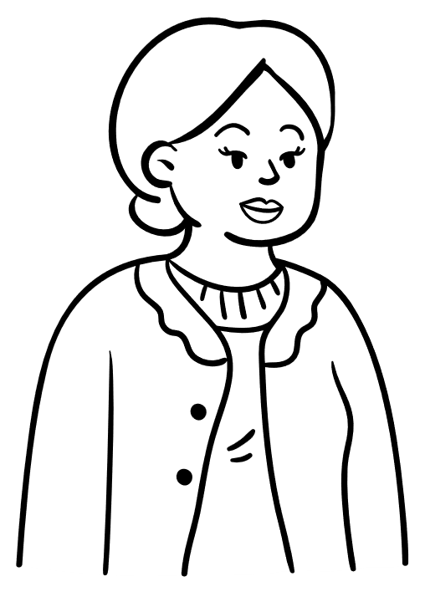
DETEKTIVBÜRO Platzhalter Name
Detektivin 1
Detektiv 2
Detektivin 3
Quelle: dida

Slide 21
Ab ins Detektivbüro!

Slide 22

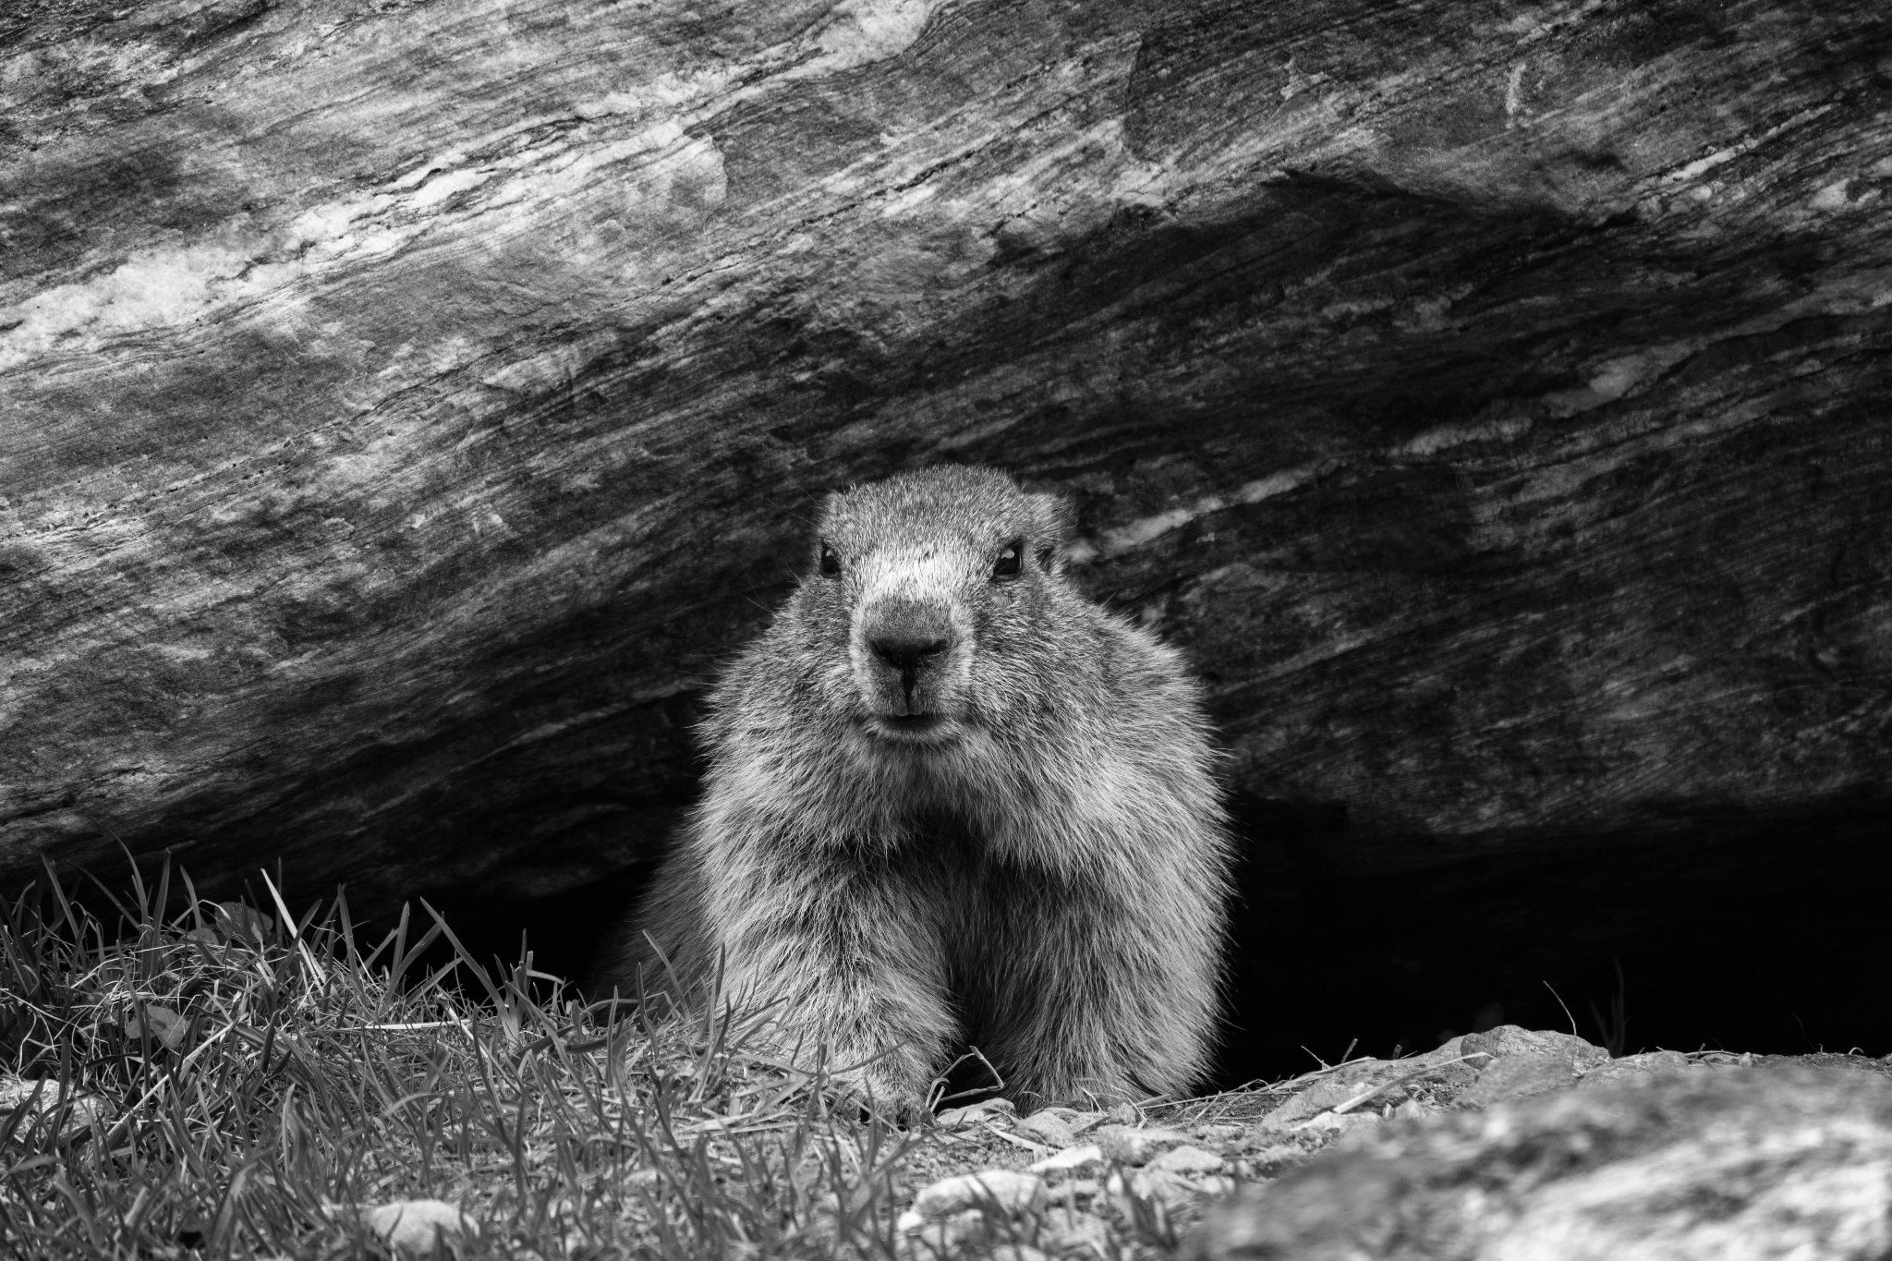
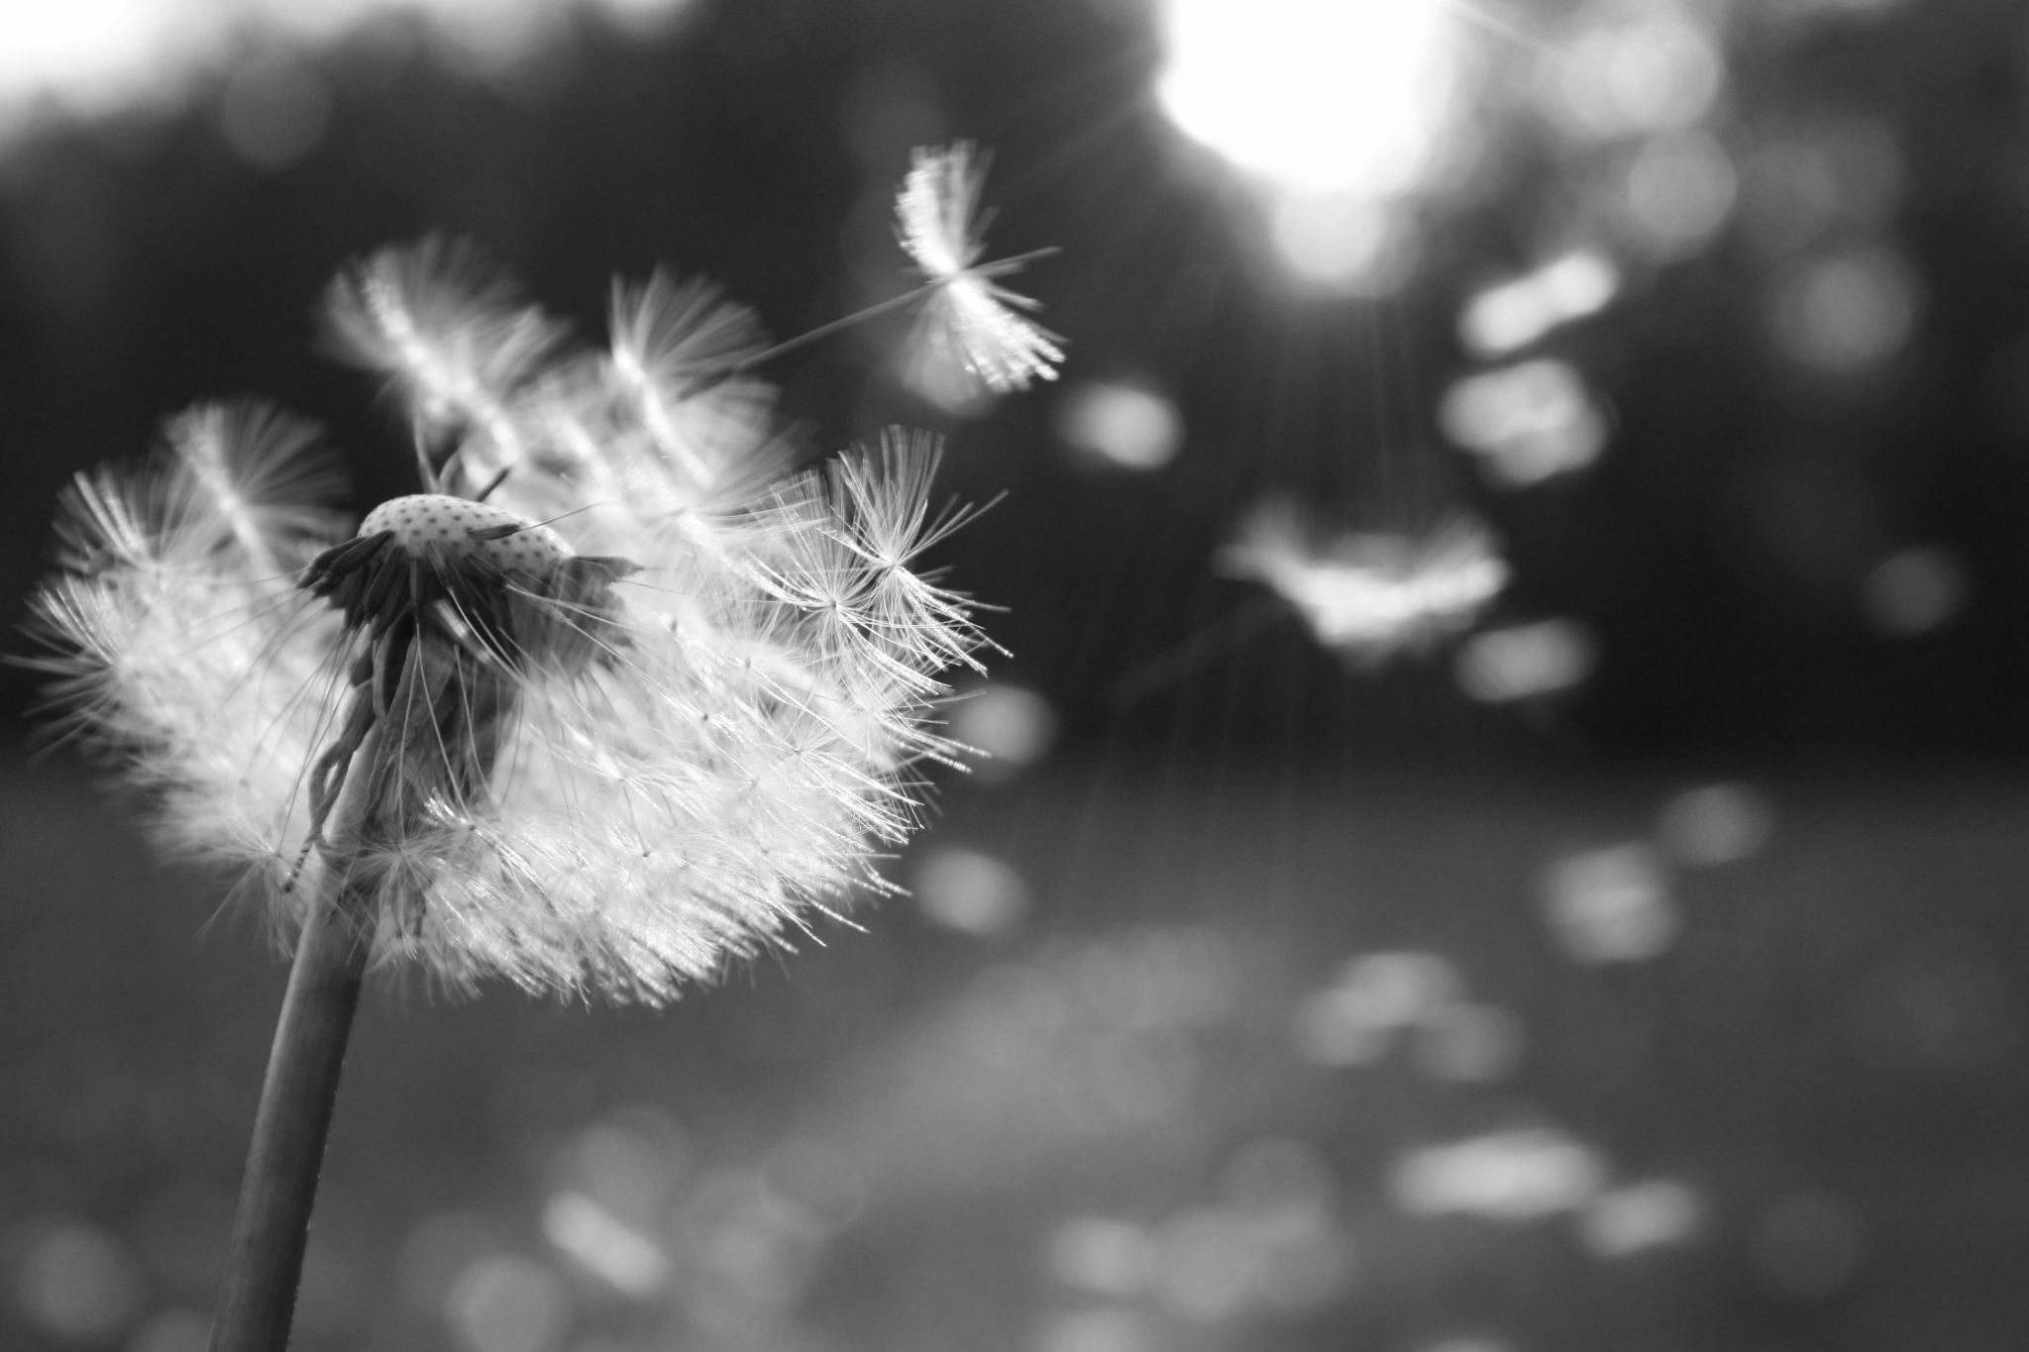
Tragischer Todesfall in den Bergen
Du warst zu jung, du gingst zu früh,
wer dich gekannt, vergisst dich nie!
Wir nehmen Abschied von
Hans-Jürgen Schlummer
* 13.05.2020 – † 07.01.2022
In unendlicher Trauer und Liebe,
Familie Schlummer im Namen aller Angehörigen
Von Beileidsbekundungen am Grab bitten wir abzusehen.
Quelle

Slide 23
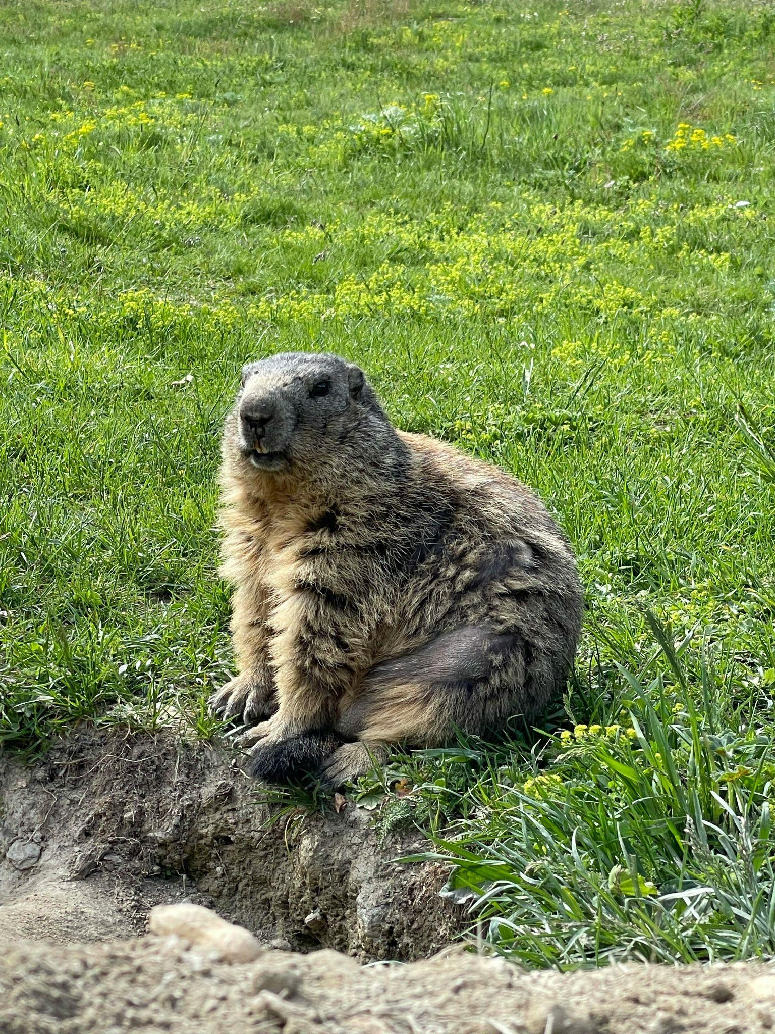

Mutter Gertrud Schlummer skeptisch
12.03.2022
Auszug aus der Fallakte 2022-1034
Ich, Gertrud Ilse Schlummer, geborene Hasenfuß (*28.02.2018), hege Zweifel daran, dass mein Sohn Hans-Jürgen Schlummer (* 13.05.2020 – † 07.01.2022) eines natürlichen Todes gestorben ist.
Quelle

Slide 24
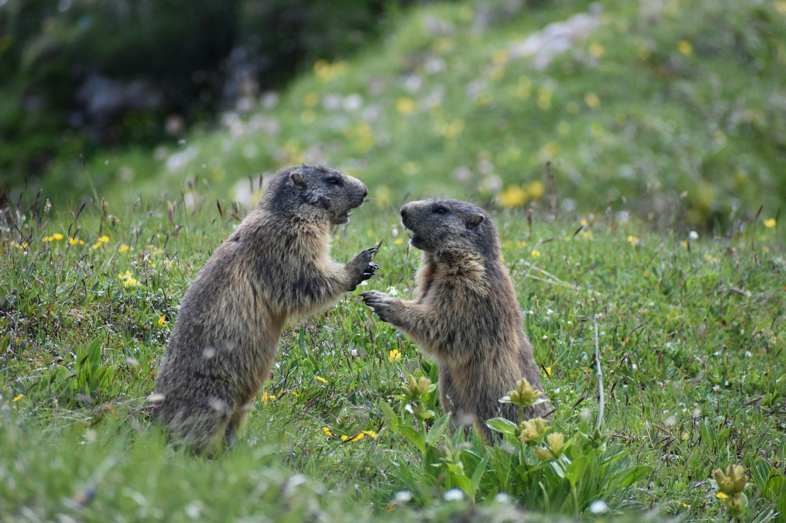
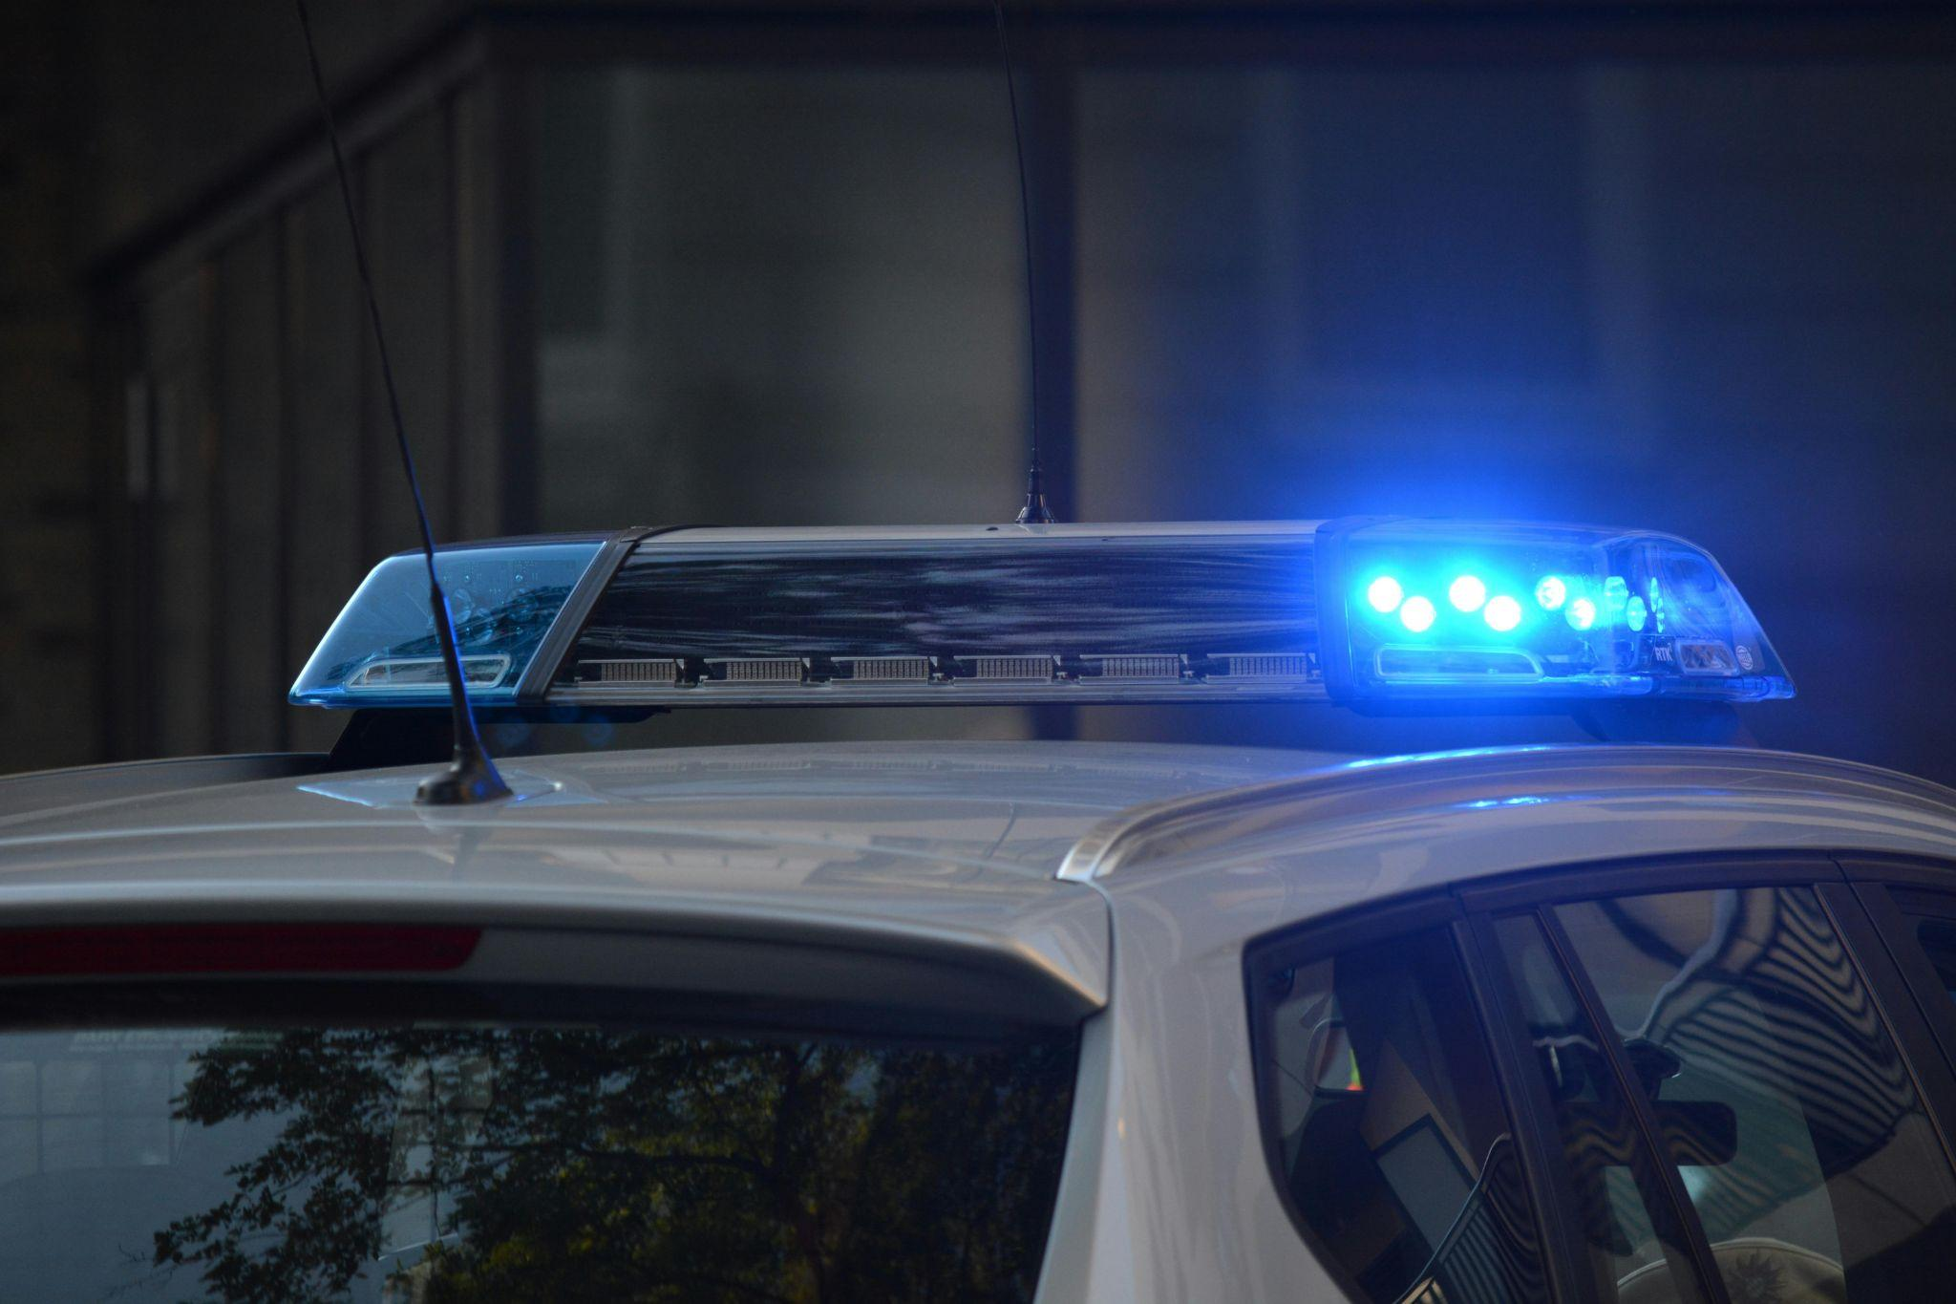
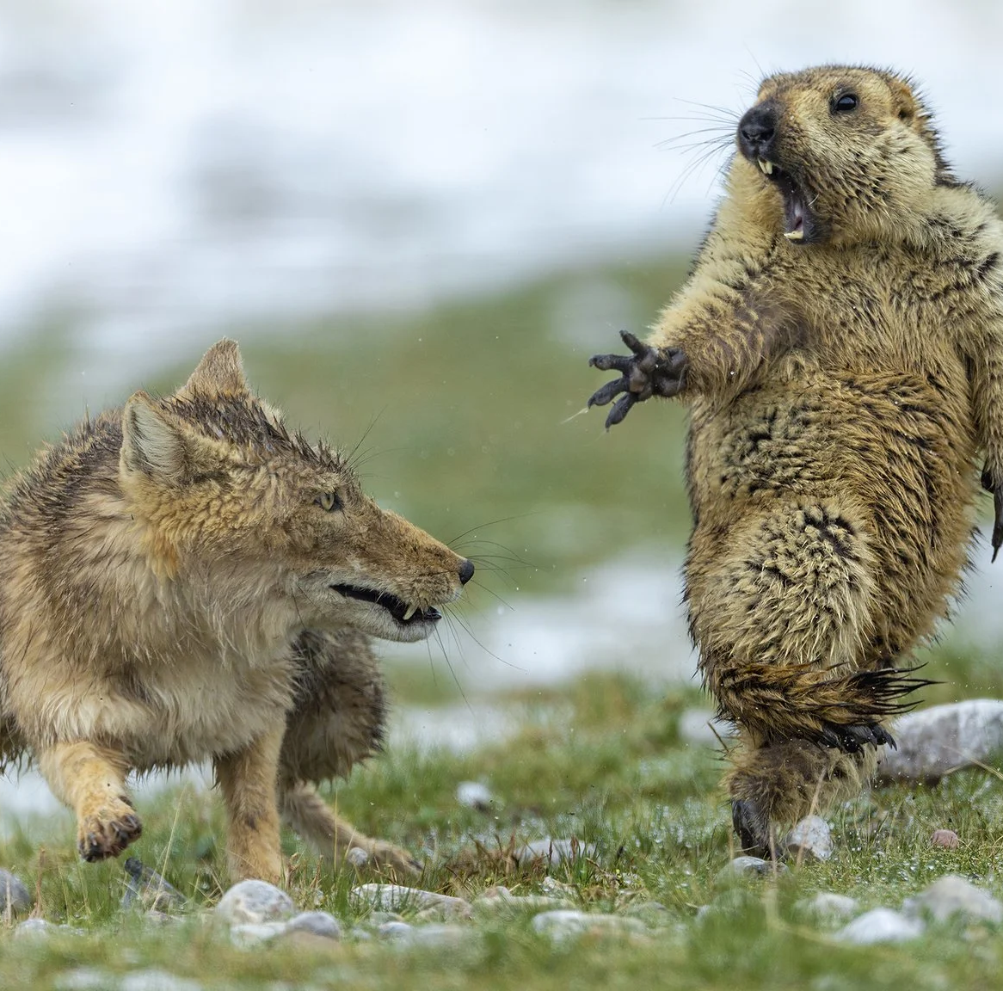
Dunkler Verdacht –
Liegt hier eine Straftat vor?
Quelle1
Quelle2
Quelle3

Slide 25
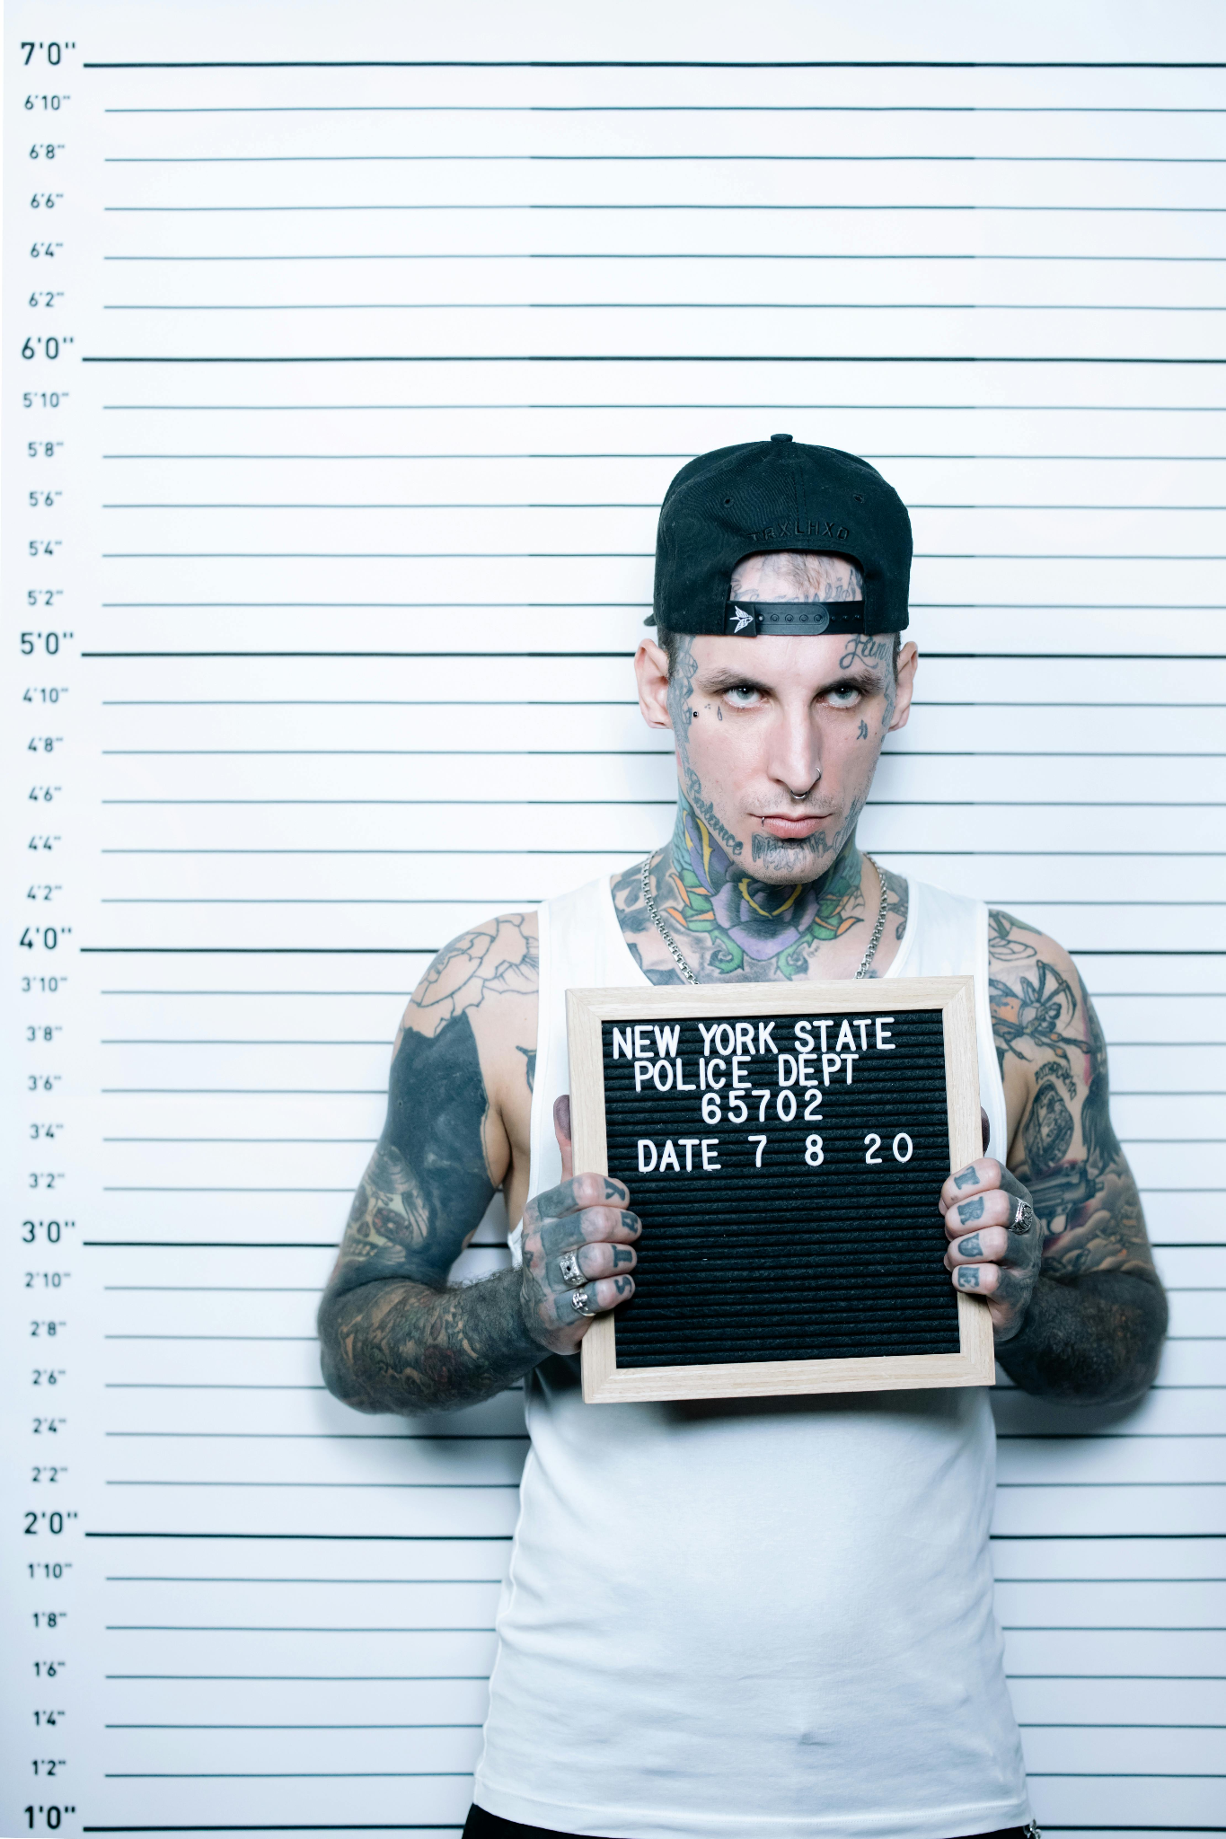
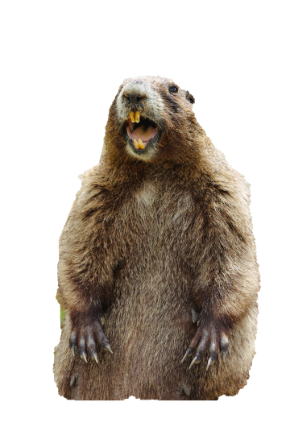
Verdächtiger Nr.1: Cousin Karl-Heinz
Polizeibekannt
Mehrere Diebstahl-Delikte in Warenhäusern (3 x Mayonnaise und 1 x Robby Bubble)
War laut Fr. Schlummer neidisch auf Hans-Jürgen’s e-Bike
War auf Familienfeiern auffällig, u.a. durch exzessiven Mohn-Konsum
Quelle

Slide 26
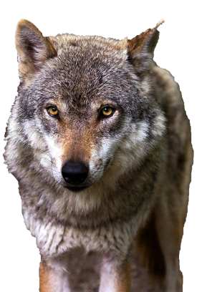
Verdächtiger Nr.2: Wolfgang
Ortsansässiger Wolf
Insgesamt nett, aber manchmal unentspannt
Hat einen nervösen Magen und verträgt kein tierisches Eiweiß
Vergisst vereinzelt, dass er sich vegetarisch ernähren wollte
Quelle

Slide 27

Verdächtiger Nr.3?
???
Wer ist Schuld an Hans-Jürgen’s frühen Tod?
Quelle

Slide 28
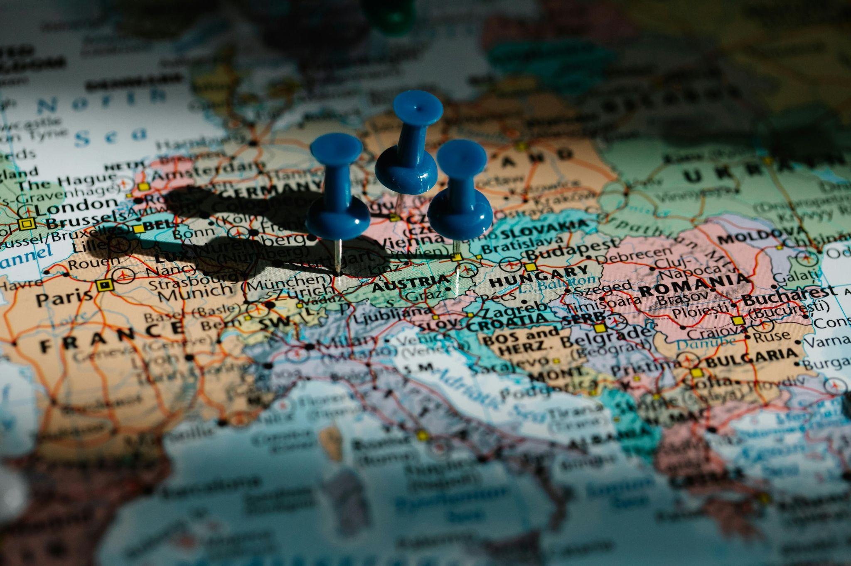
Die Wendung im Fall Hans-Jürgen: Murmeltier Todesfälle häufen sich
† 24.02.2022: Adelheid Plüschig
† 28.02.2022: Gottlieb Gierig
† 05.03.2022: Heidelore Hamster
…
Quelle

Slide 29
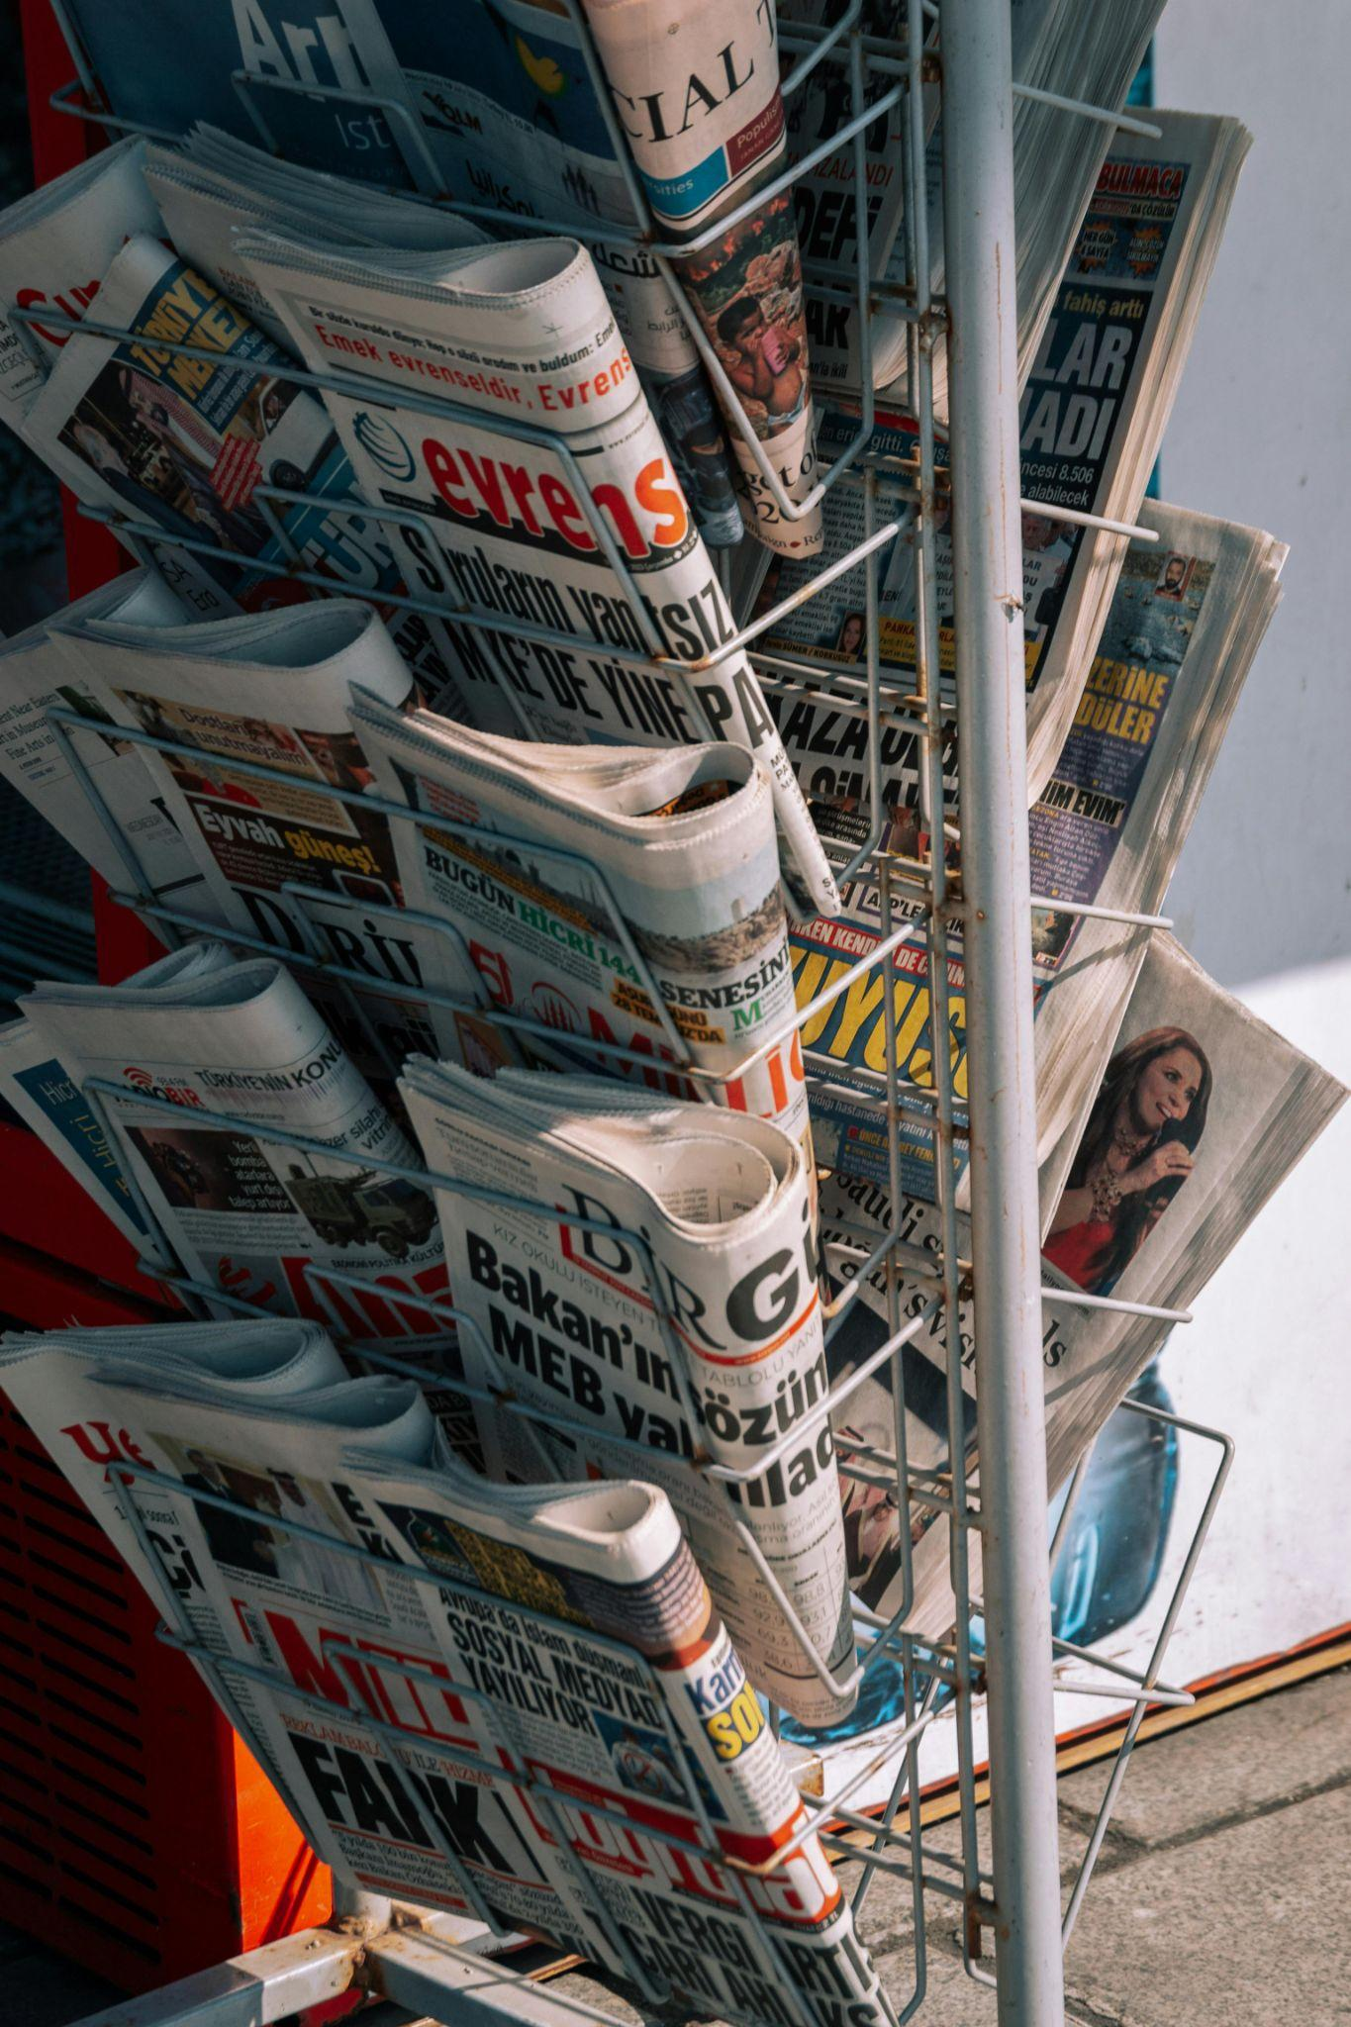
Zeitungen titeln:
MYSTERIÖSER MURMELTIER-MÖRDER MISCHT METROPOLEN AUF:
ERMITTLER MUTMAßEN ÜBER DEN MISSETÄTER
Wir ermitteln!
Quelle

Slide 30
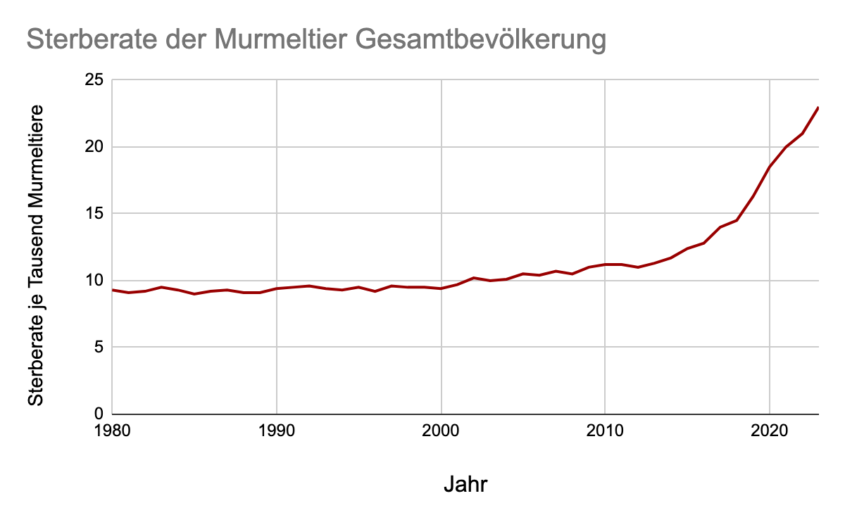
Internationales Murmeltier Register

Slide 31
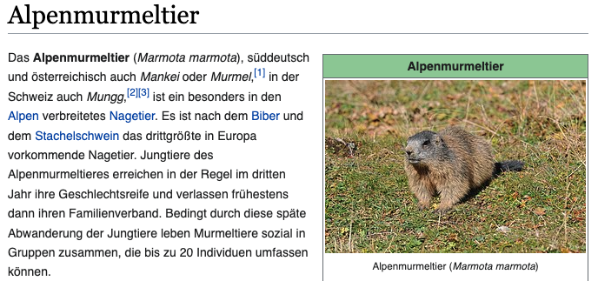
Marmota marmota - Wer bist du?
Wohnhaft in den Alpen 🏔️
6-7 Monate Winterschlaf 💤
Lebt währenddessen von körpereigenen Fettreserven
Lieblingsessen 🍜: Wurzeln, Blätter, Blüten, Kräuter, Gräsern
Quelle: wikipedia

Slide 32
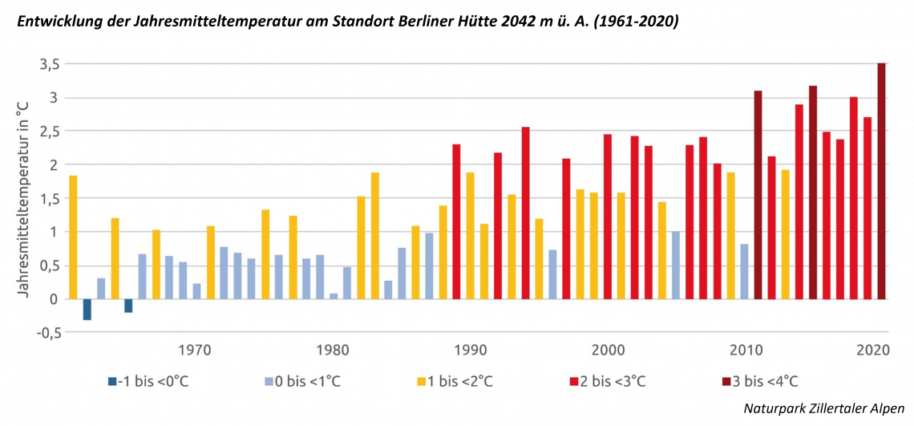
Steigende Temperaturen in den Alpen – Murmeltier-Poolparty?

Slide 33
«Murmeltiere sind von der Evolution designte Eiszeittiere und angepasst an Kälte.
Hitze ertragen sie nur schlecht»
–
Professor Walter Arnold, Leiter des Forschungsinstituts für Wildtierkunde und Ökologie der Veterinärmedizinischen Universität Wien

Slide 34
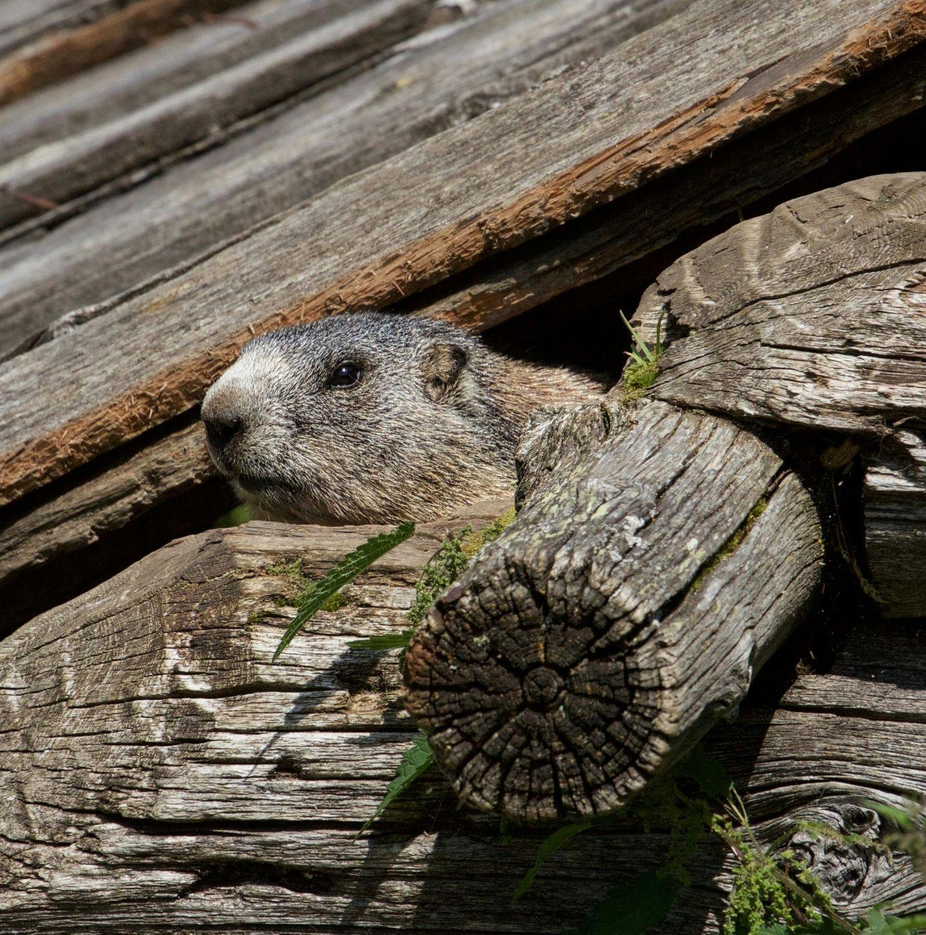
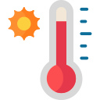

Murmeltiere leiden unter Hitzestress
Verlassen im Sommer wegen zu hoher Temperaturen nur noch selten ihren Bau
Nehmen dadurch zu wenig Nahrung für den Winterschlaf auf
Quelle

Slide 35
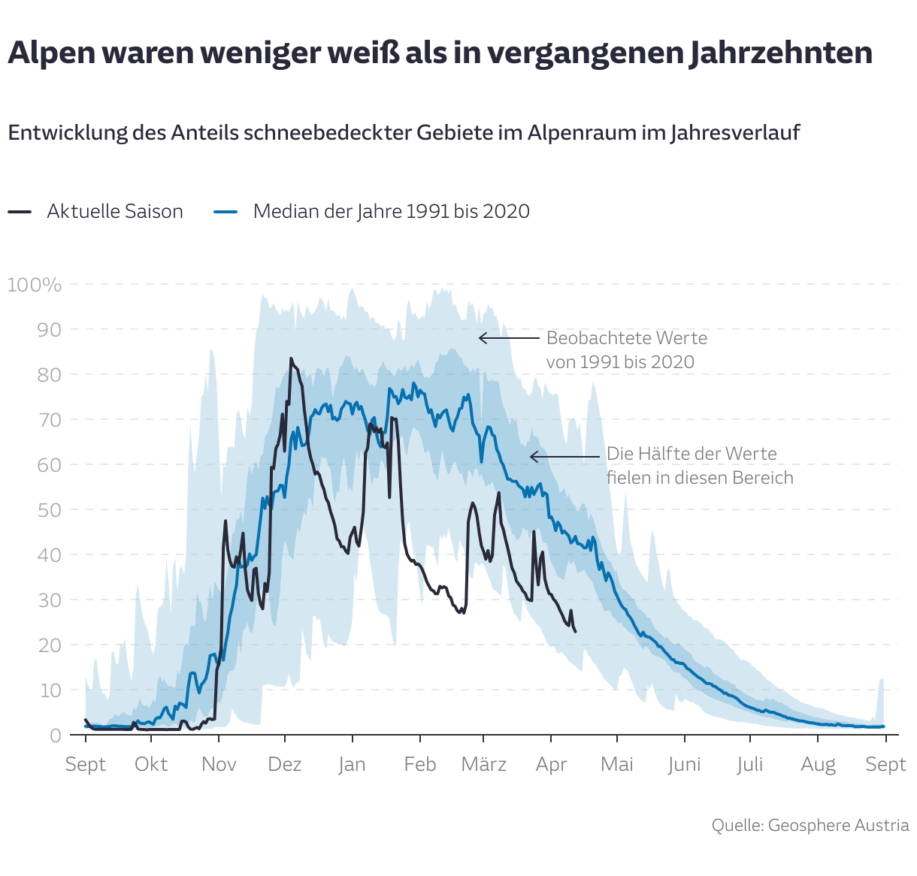
Weniger Schnee
in den Alpen
–
Wohlig warm
im Bau?

Slide 36
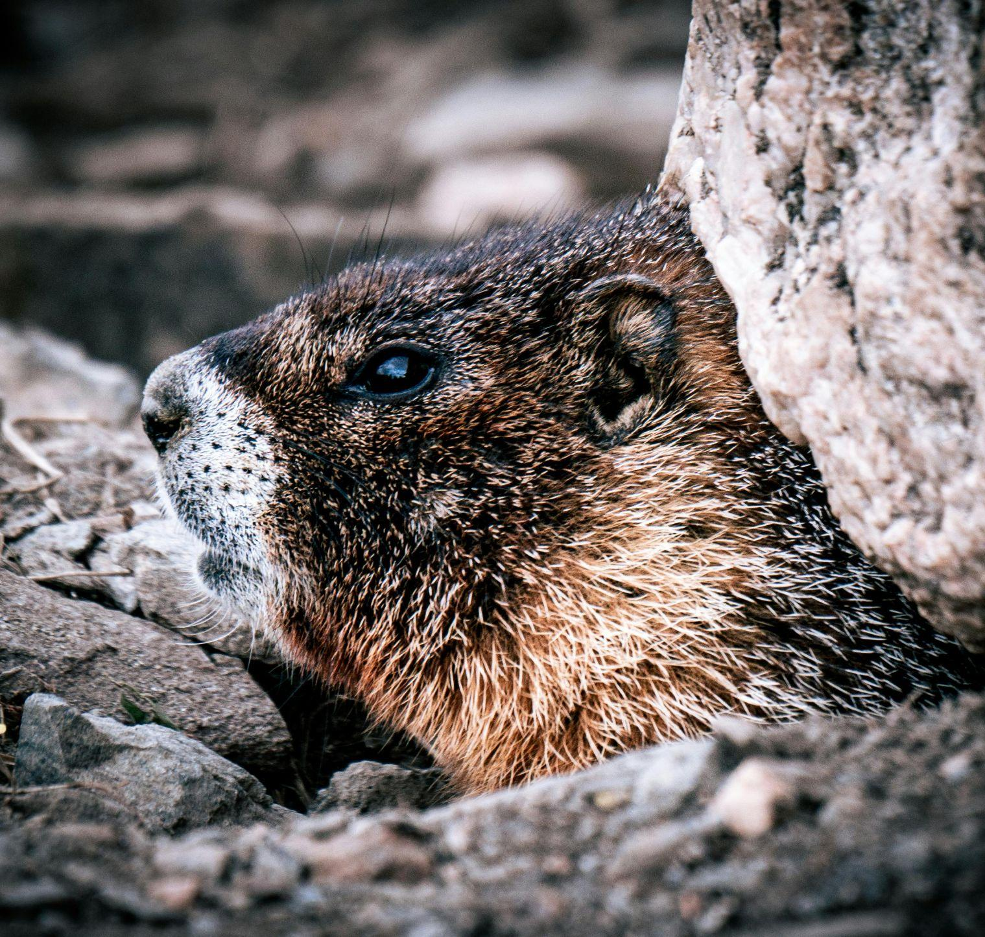

Schnee wirkt als Isolationsschicht und reguliert die Temperatur im Murmeltierbau
Ohne Schnee gibt es starke Temperaturschwankungen und weniger Kälteschutz
Quelle

Slide 37

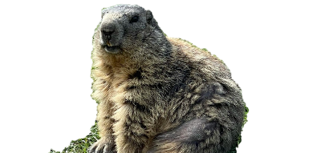
KLIMAWANDEL
Schuld an Hans-Jürgen’s Tod
KLIMASCHUTZ JETZT!
FÜR UNSERE KINDER
Karl-Heinz aus der Untersuchungshaft entlassen
Familie Schlummer trifft Vorkehrungen für den Winter
Gertrud Schlummer betreibt Klima Aktivismus
Notes:
-Nicht Lösung rausschreien (selbst überlegen)

